Slide 1
SJEDNICA, BILECA – Solarna ograda
Godišnja proizvodnja: 17296 kWh
Instalisana snaga: 11.12 kWp
Specifična proizvodnja: 1556 kWh/kWp

Slide 2
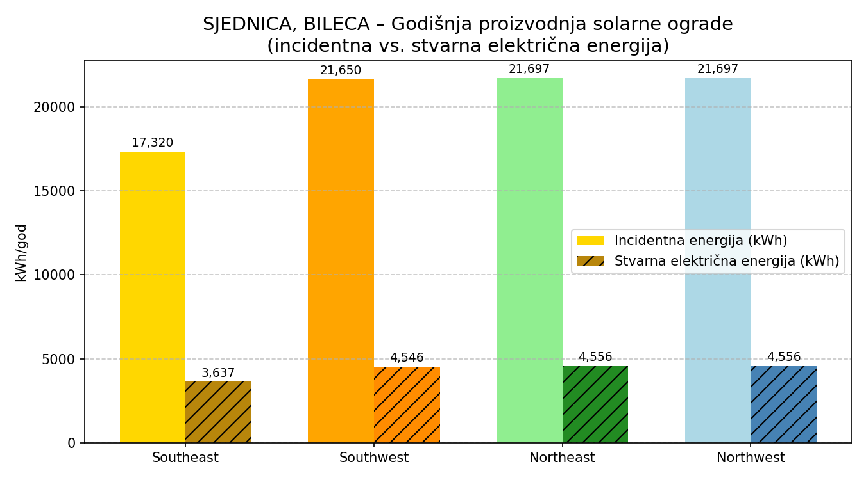

Slide 3
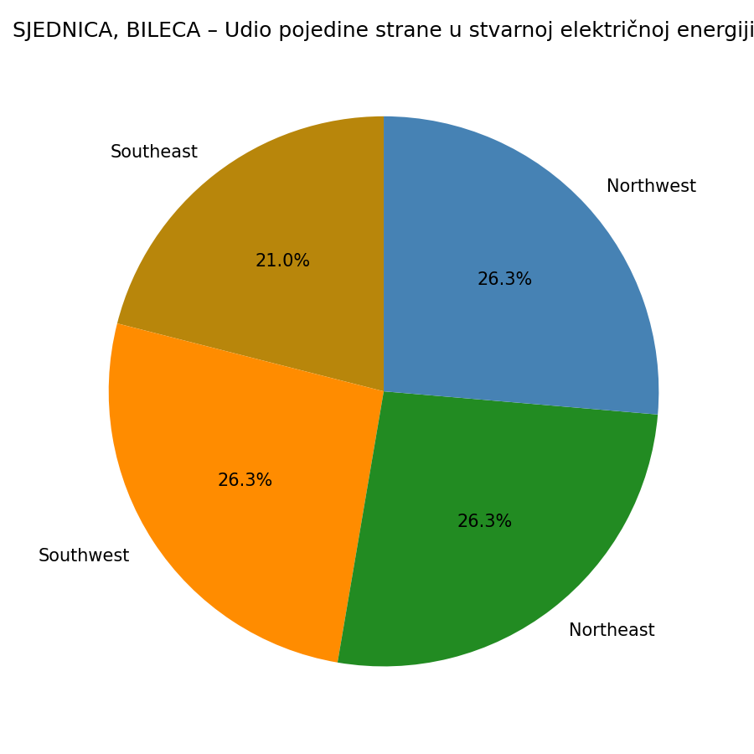

Slide 4
